Slide 1



UỶ BAN NHÂN DÂN QUÂN LONG BIÊN
TRƯỜNG MẦM NON ĐỨC GIANG
LĨNH VỰC PHÁT TRIỂN NHẬN THỨC
ĐỀ TÀI
TÌM HIỂU MỘT SỐ LOẠI CÂY CẢNH
GIÁO VIÊN: LÊ THỊ TOAN
LỚP: MGN B3
NĂM HỌC: 2024 -2025

Slide 2
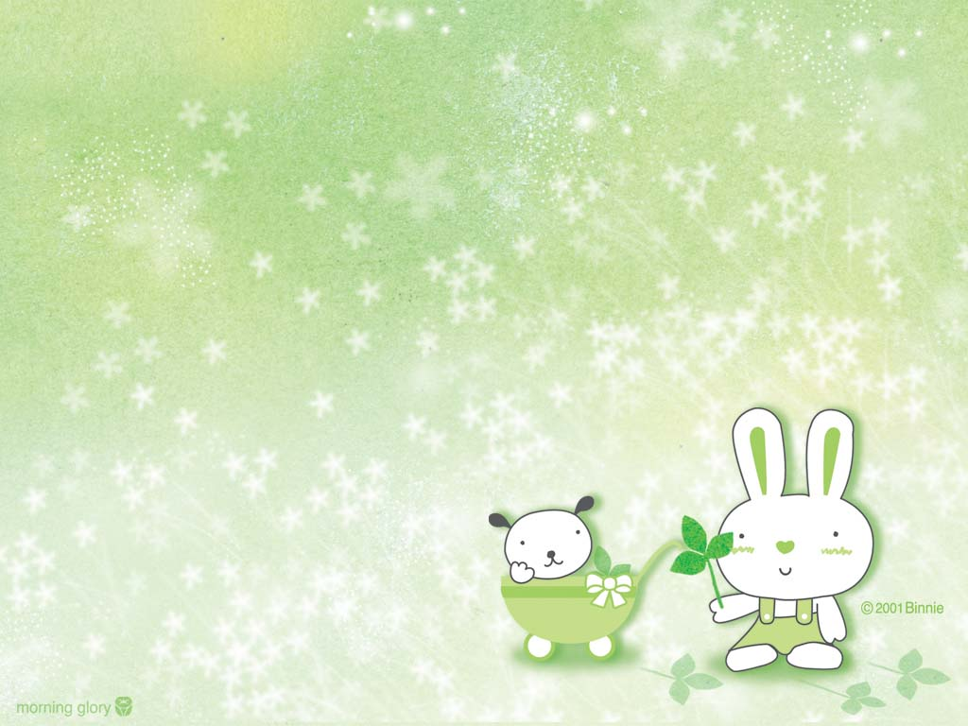
MỤC ĐÍCH-YÊU CẦU
1. Kiến thức:
- Trẻ biết tên gọi,một số đặc điểm của cây lan ý, cây huyết dụ, cây hoa đỗ quyên
-Trẻ gọi đúng tên một số bộ phận của cây(thân cây,lá cây, hoa)
- Trẻ biết lợi ích của cây đối với đời sống con người
2. Kỹ năng:
- Trẻ trả lời câu hỏi rõ ràng,mạch lạc, đủ câu
-Trẻ biết so sánh giống nhau và khác nhau giữa 2 loại cây (cây huyết dụ và cây đỗ quyên)
-Rèn luyện và phát triển cho trẻ khả năng quan sát chú ý ghi nhớ có chủ định
3. Thái độ:
- Trẻ biết lợi ích của cây đối với đời sống con người
-Trẻ hứng thú tham gia hoạt động
GD:Trẻ biết chăm sóc và bảo vệ cây

Slide 3

Chuẩn bị:
+ Đồ dùng của cô:Hình ảnh cây lan ý, cây huyết dụ, cây hoa đỗ quyên
-Bài hát “Em yêu cây xanh”
+ Đồ dùng của trẻ:
-Trang phục gọn gàng
-Bài tập nhóm
-Bài tập cá nhân
-Bút màu,hồ dán,khăn lau

Slide 4


- HÁT: EM YÊU CÂY XANH

Slide 5


HOẠT ĐỘNG 1:
Quan sát-Đàm thoại cây lan ý

Slide 6
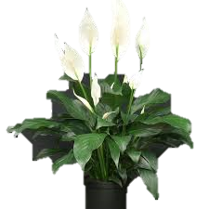
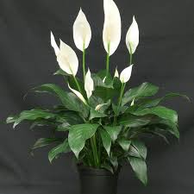
CÂY LAN Ý

Slide 7
HOẠT ĐỘNG 2:
Quan sát-Đàm thoại CÂY HUYẾT DỤ

Slide 8
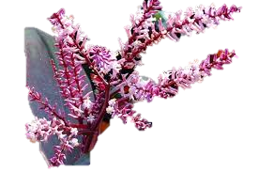
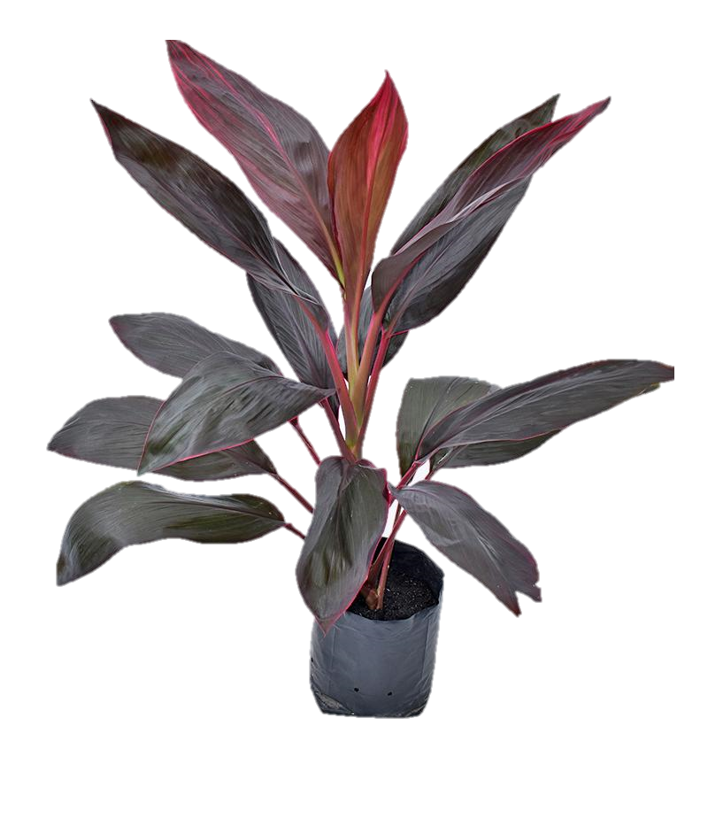
CÂY HUYẾT DỤ

Slide 9
HOẠT ĐỘNG 2:
Quan sát-Đàm thoại cây đỗ quyên

Slide 10
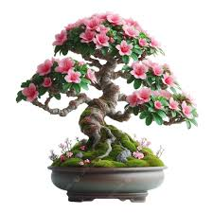
CÂY HOA ĐỖ QUYÊN

Slide 11
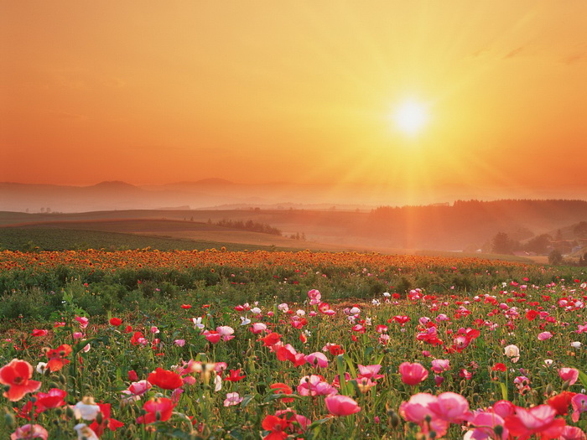
SO SÁNH

Slide 12
Khác nhau
Màu sắc lá, hoa chùm – hoa đơn lẻ

Slide 13
Cô chốt: đặc điểm từng cây. Giống – khác nhau

Slide 14

MỞ RỘNG

Slide 15
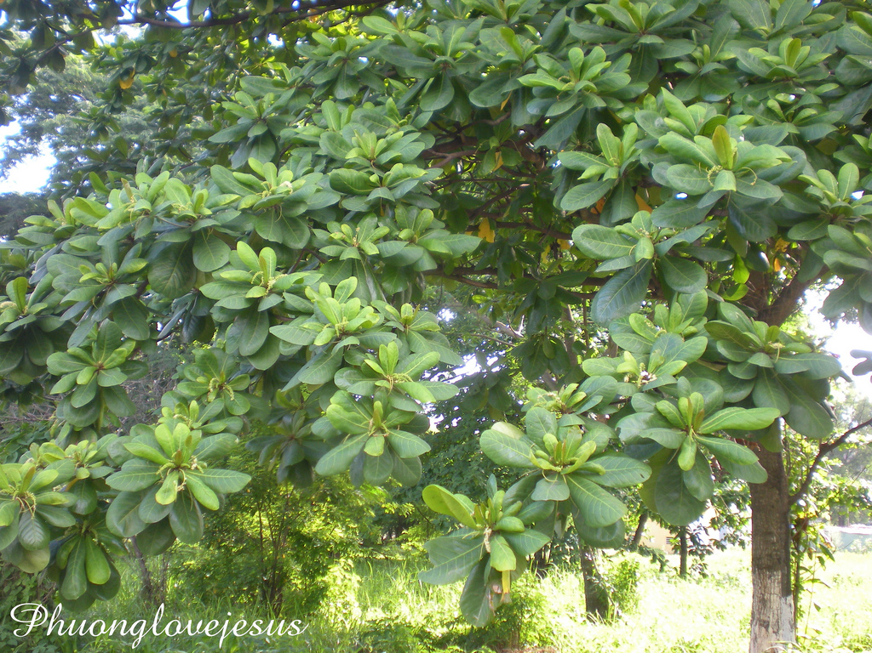
Cây bóng mát

Slide 16
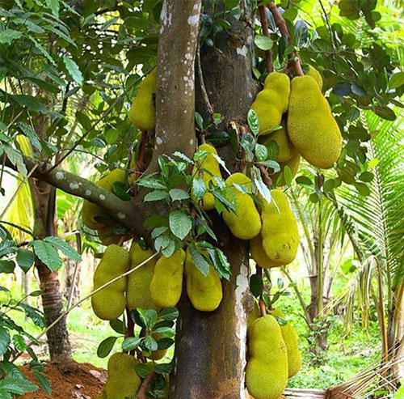
Cây ăn quả

Slide 17
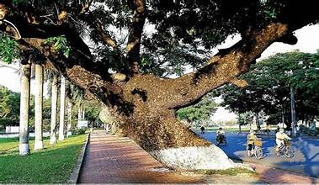
Cây lấy gỗ

Slide 18
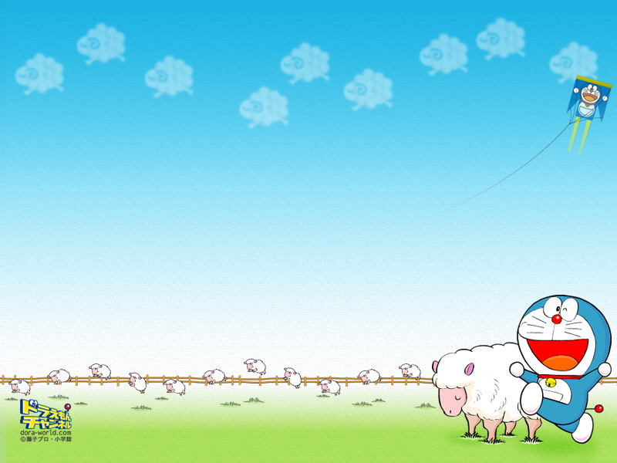
HOẠT ĐỘNG 3:
Trò chơi ôn luyện củng cố

Slide 19
TC1:Cây nào quả nấy?
Cô có 3 bức tranh,3 tổ ngồi thảo luận và dán quả phù hợp với cây

Slide 20



TC2:Tìm lá cho cây?
Cô có bức tranh vẽ gì?
Con nối lá phù hợp với cây đó

Slide 21



!

